Slide 1
"约"
运动、看电影、看展览、旅行、听演唱会、英语角...
不想一个人，那就上“约”吧！
组长：梁嘉升
组员：李玉娇、刘茜、林丽云、梁舒婷

Slide 2
1
Team Profile
学号 | 姓名 | 职务 | 贡献
12330187 | 梁嘉升 | 项目经理 | 20%
12330179 | 李玉娇 | 设计、建模 | 20%
12330211 | 刘茜 | 前端开发 | 20%
12330199 | 林丽云 | 后台开发 | 20%
12330188 | 梁舒婷 | 运维 | 20%

Slide 3
INCEPTION

Slide 4
1
Problem Statement
P1：想去做运动、看电影、看展览、听演唱会、旅行...可是认识的朋友有的没兴趣，有的没时间，可是自己又不想一个人去。
——可以在网络平台上发布自己想要去做、又没有人陪的活动，当志趣相同的人看到，就可线上联系并结伴。
P2：想结交一些和自己有共同兴趣爱好的朋友。苦于没有渠道。
——可以在网络平台上查看他人发布的活动，赴自己感兴趣的约，结交朋友。
P3：最近过得好无聊，求活动！
——可以在网络平台上赴自己感兴趣的约，课余时间放松一下，也可以自己发布个"约"。

Slide 5
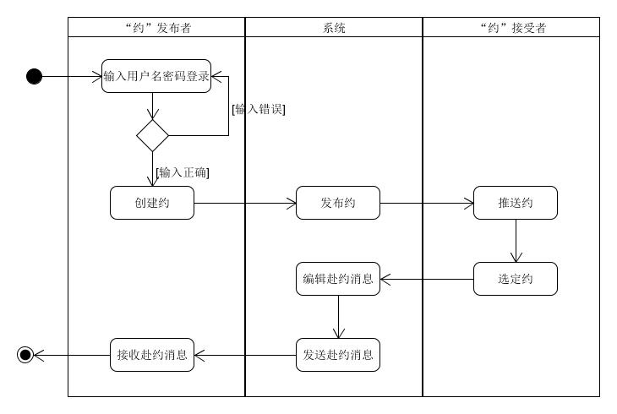
1
业务流程（活动图）

Slide 6
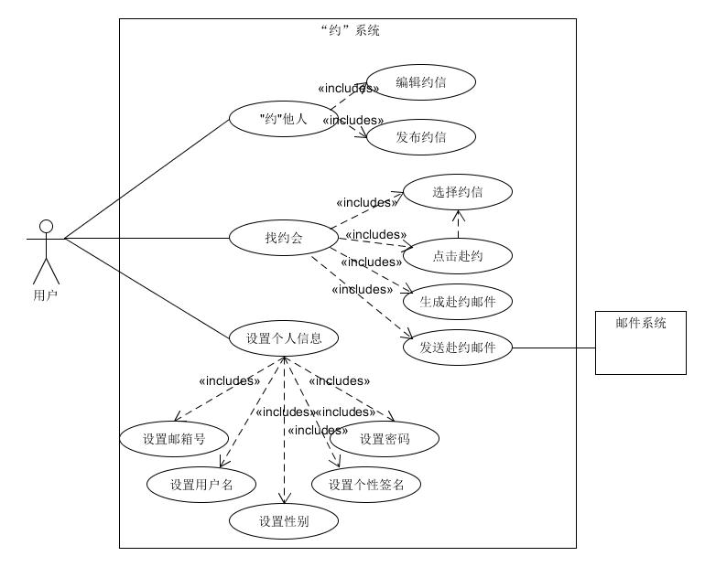
1
系统用例图

Slide 7
1
核心用例文本I
用例1：约他人
1. 用户在编辑框中编辑自己想要约人一起做的活动详情，其中包括约会的时间、地点、希望约到的人数等信息。
2. 编辑好后点击“发布”即可发布此条约他人的信息。
3. 该用户等待其他用户的“赴约”邮件。
4. 某用户在自己的主页上浏览全部的约会条目时看到此条约会信息，对其感兴趣，于是点击了“赴约”。
5. 系统将自动编辑一份赴约信息，其中包括赴约用户的邮箱联系方式等信息。
6. 邮件系统将编辑好的邮件发送到发布约会信息的用户的邮箱。

Slide 8
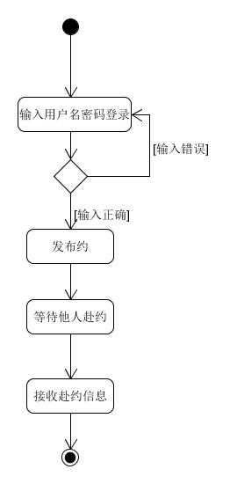
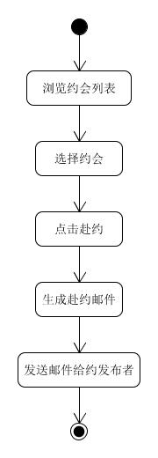
1
活动图
“约”他人用例活动图
找约会用例活动图

Slide 9
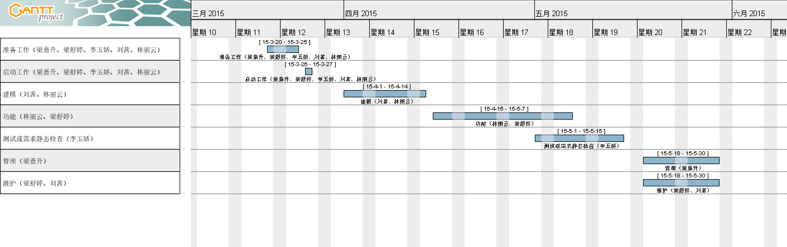
1
迭代计划甘特图

Slide 10
ITERATE 1

Slide 11
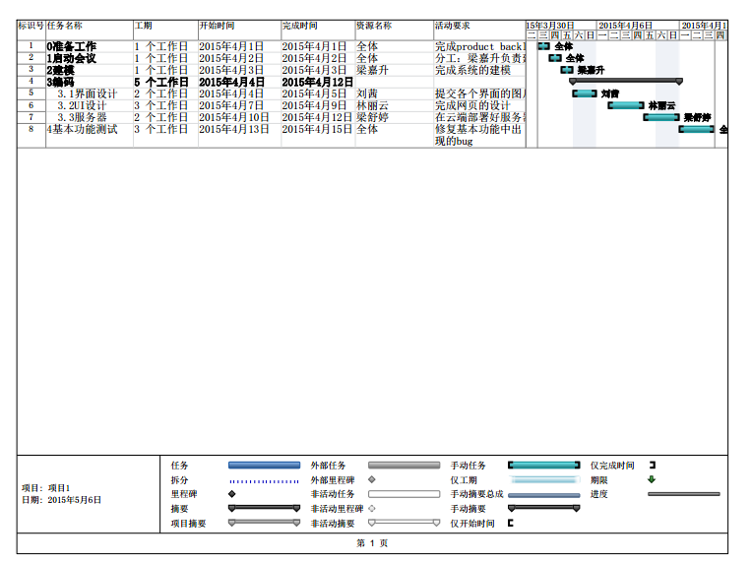
1
第一次迭代计划

Slide 12
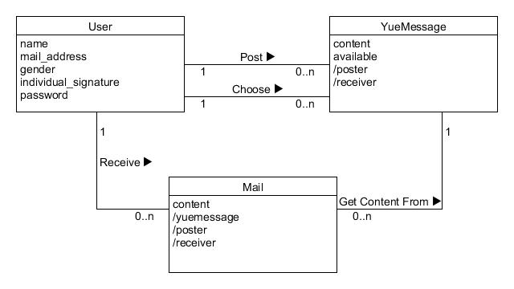
1
领域模型

Slide 13
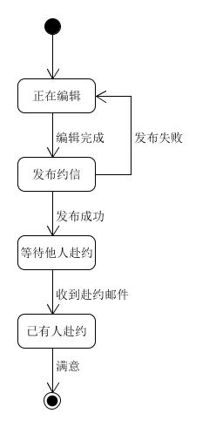
1
状态模型
约信 状态图

Slide 14
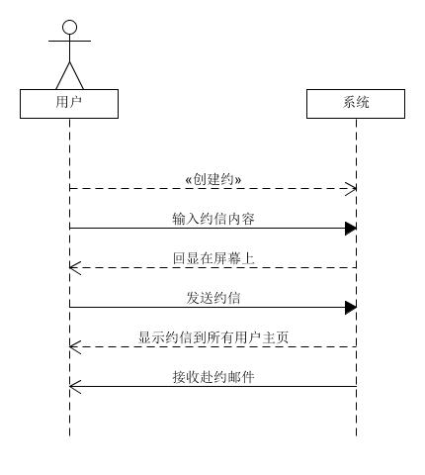
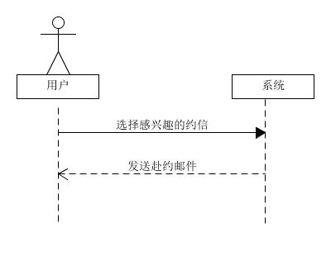
1
系统顺序图
“约”他人用例顺序图
找约会用例顺序图

Slide 15
1
操作协议
契约CO1：创建“约”
操作：makeNewAppointment()
交叉引用： 用例：约他人
前置条件： 无
后置条件： ·创建了Appointment的实例a (创建实例)。
·a被关联到User (形成关联)。
·a的属性被初始化 (修改属性)。
契约CO3：选择感兴趣的约信
操作：choose()
交叉引用： 用例：约他人
前置条件： 已有发布的“约”
后置条件： ·当前的User关联到a(形成关联)
·将a.available赋值为false(修改属性)
契约CO2：输入约信内容
操作：enterItem(appointment_detail : String)
交叉引用： 用例：约他人
前置条件： 正在进行中的“约”详情输入
后置条件： ·a.detail被赋值为appointment_detail (修改属性)
·将a.available赋值为false(修改属性)
契约CO4：发送赴约邮件
操作：mail()
交叉引用： 用例：约他人
前置条件： 已点击特定“约”条目中的“赴约”按钮
后置条件： ·创建Message实例m(创建实例)
·将m.from赋值为赴约用户(修改属性)
·将m.to赋值为发约信用户(修改属性)
·当前的m关联到Appointment(形成关联)

Slide 16
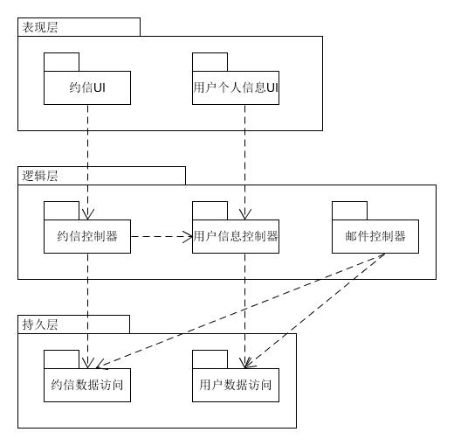
1
逻辑架构(包图)

Slide 17
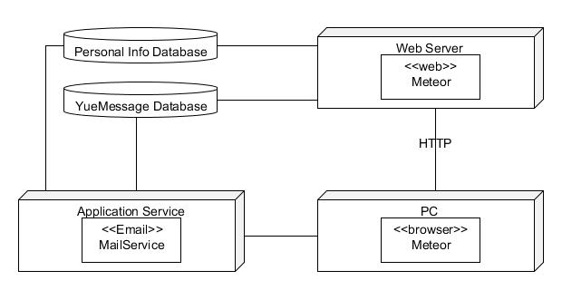
1
部署图

Slide 18
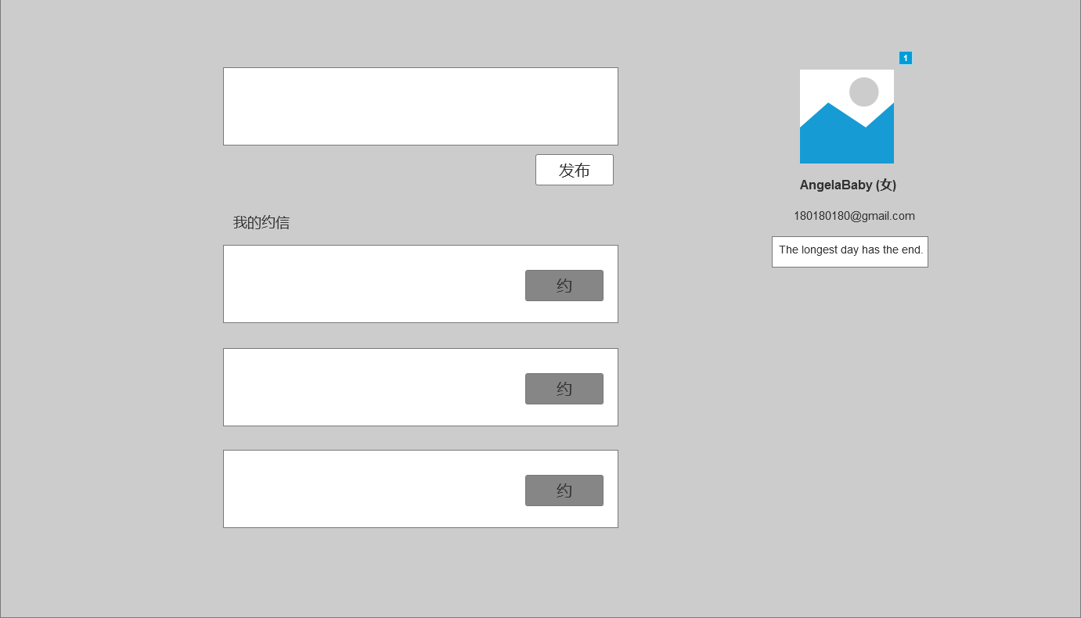
1
部分用例原型界面
HomePage

Slide 19
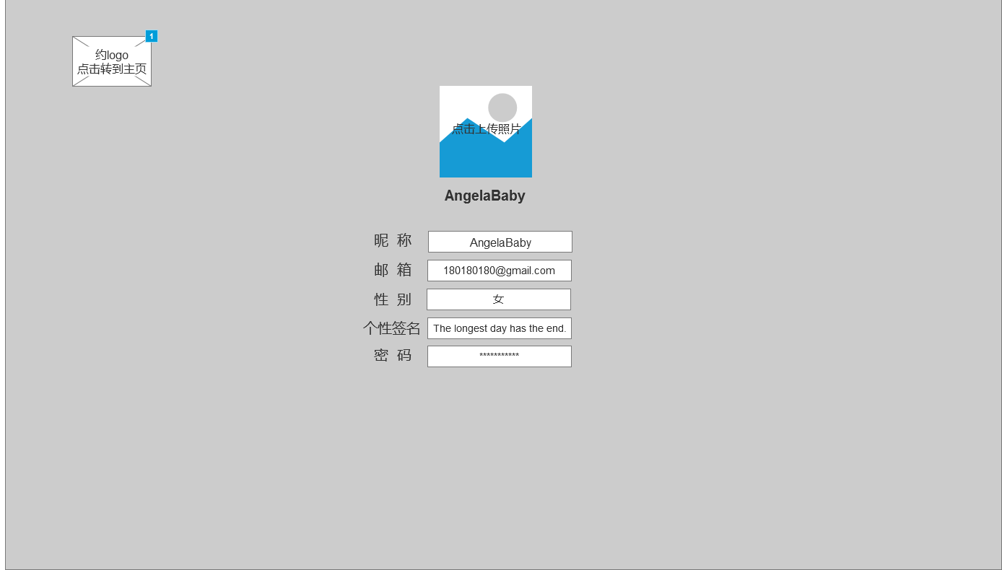
1
部分用例原型界面
个人信息及设置

Slide 20
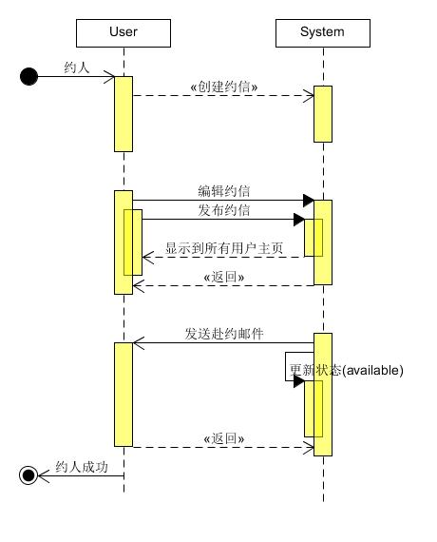
1
对象交互图

Slide 21
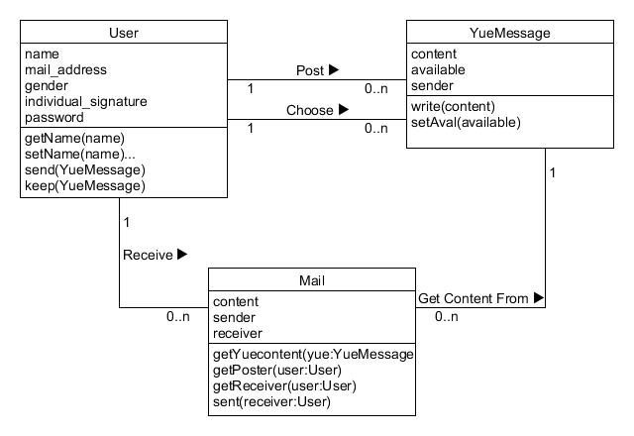
1
类图

Slide 22
PROJECT MANAGEMENT

Slide 23
1
贡献证据 on GIT

Slide 24
1
核心技术证据
缓存技术

Slide 25
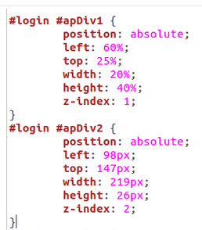
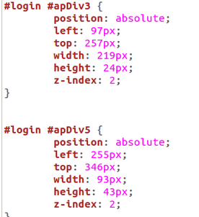
1
核心技术证据
动态布局

Slide 26
1
核心技术证据
Meteor

Slide 27

1
核心技术证据
Mongo

Slide 28
1
项目小结
1. 分析、设计与编码之间的差异
分析需要充分考虑项目的选题适不适合，此选题有没有做的意义，用户会认可吗？会有用户有这个方面的需求吗？分析主要从很高的层次来观察并判断选题的可行性。分析的过程中也有一些制品，主要帮助团队人员了解项目内容及过程。
设计阶段需要将分析得出的基本业务流程中的和编程接口相关的类全部定义好，包括界面原型，数据库设计，框架设计。
编码阶段需要将设计好的函数、类、框架等内容全部用代码实现出来。

Slide 29
1
项目小结
2. 项目计划与执行中的问题
在具体的编程实现之前，我们小组虽然已经制定好了详细的项目计划，从类的属性、操作到数据库和框架，但是由于我们使用的Metero的JavaScript 框架不是很常用，学习的教程也不是很多，加之时间又紧，所以我们有些编程的部分为了能实现最终的效果，没有按着既定的项目计划按部就班地实现。

Slide 30
1
项目小结
3、敏捷开发、分析设计、设计模式对项目应对变化的贡献。
敏捷开发 团队的分工协作和迭代的开发模式使得我们能在短时间内为新的需求做出快速地修改和附加功能的实现，比起以前在一开始就定义好所有的需求来说，敏捷开发的模式是目前应对变化的最有效的开发方式。
分析设计 对于应对变化来说，分析设计会使得我们在编码前就已经建立好清晰的逻辑和思路，我们编程就只关注技术问题即可，这样就使得分工更明确，在应对变化时，团队各部分快速高效地完成自己那一部分的工作即可。相比第一种，还是敏捷开发对变化的贡献比较大，它从宏观的高度来应对项目中的变化。
设计模式 我们团队在项目进展过程中基本没有就设计模式做过多深入。此模式不再加入应对项目变化的分析中。

